Slide 1
10分くらいの
研究発表の仕方
2022/08/24
慶應義塾大学理工学部物理情報工学科
渡辺

Slide 2
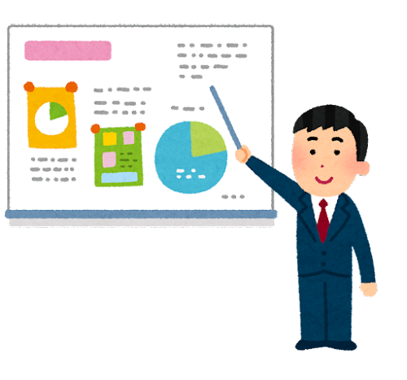
発表の目的
研究発表とは
科学・技術において
自分がどんな貢献をしたかを
聴衆に
説明すること

Slide 3
自分の貢献の位置づけ
ここを一番強調したい
自分の貢献
先行研究
大きな目的
そのためにはここを明確に説明しなければならない

Slide 4
発表の構成
背景
なぜこの研究が必要か
目的
最終的に何がしたいか
手法
どうやってそれを実現するか
結果
どんな結果が出たか
考察
それはどんな意味を持つか
まとめ
何をしたか、どこへ向かうか

Slide 5
枚数の目安
背景
1～2枚
目的
1～2枚
手法
2～3枚
結果
あわせて2～3枚
考察
まとめ
1枚

Slide 6
研究背景
背景
なぜこの研究が必要か
聴衆に「この研究分野が必要であること」を納得させる
「自分の研究」ではないことに注意
誰もが納得する「大きな理由」から入る
エネルギー問題の解決
病気の早期発見
社会問題の解決
etc.

Slide 7
研究背景→目的
大きな目的の後は、それを解決する小さな目的を話す
大きな目的：エネルギー問題を解決したい
小さな目的：高効率な燃料電池を開発する
「小さな目的」で先行研究とその不満について話す
先行研究：材料Xを使うことで高い効率を実現した
その不満：しかし、Xを使うとコストが高くなる
その「不満の解決」を目指すことを宣言する(目的)
不満の解決：安い材料Yで材料X並みの効率を実現する

Slide 8
手法
手法
どうやってそれを実現するか
もっともオリジナリティが重視される部分
先行研究の手法と何が違うか
どんなメリットがあり、どんなデメリットがあるか
なぜこれまでその手法が採用されなかったのか
ここが一番大事
計算能力が足りなかった
致命的な問題があったが、別の手法により解決した
別の分野の手法であり、この分野に使えると思われていなかった
etc.

Slide 9


結果と考察
結果
どんな結果が出たか
考察
それはどんな意味を持つか
短い発表では、結果と考察は合わせて発表すると良い
結果A→結果B→考察A→考察B
結果A→考察A→結果B→考察B
それぞれ同じスライドで説明する

Slide 10
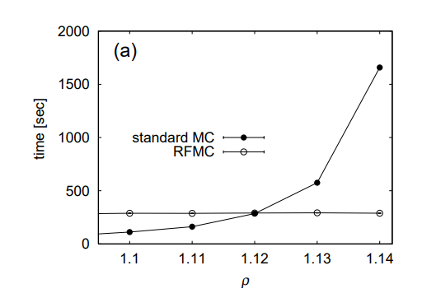
結果と考察
グラフなどの結果は「1スライド1メッセージ」が原則
「そのグラフから読み取って欲しいこと」をスライドに明記
※ 口頭で伝えるだけではダメ
高速化
矢印などで視覚的に
読み取って
欲しいこと
低密度では通常手法の方が高速だが、高密度では提案手法の方が高速

Slide 11
結果と考察
前のスライドに書いた情報を前提としない
パラメータをそのまま使わない
A=1の場合は緩和が遅いが、A=10とすると緩和が早くなる
摩擦が弱い場合は緩和が遅いが、摩擦を強くすると緩和が早くなる
試料や実験を記号で呼ばない
実験1では既存手法が有利であったが、実験2では提案手法が有利であった
ノイズを含まない場合では既存手法が有利であったが、ノイズがある条件では提案手法が有利であった

Slide 12
まとめと考察
発表の最後に見せるのは「まとめ」スライド
「まとめ」と「今後の展望」を書く
まとめ
何を目的に何をしたか
何が得られて、それはどのような意味を持つか
今後の展望
うまくいったところをもっと伸ばせるか
うまくいかなかったところはどうすれば改善できそうか
※ それぞれ2行ずつくらいにまとめる

Slide 13



今後の展望
研究はこれで終わりではない
今回の結果を足掛かりに「次の道」を示す
「最終目標」に向けて何をすればよいか？
最終目標
今後の展望
自分の研究
先行研究
先行研究

Slide 14


発表の仕方
「スライド一枚につき一分」が目安
必ず時間を測って練習すること
原稿を読み上げない
発表者ノートに話すことを書いて読み上げたりしない
(特に英語発表では)原稿を用意してもよいが、その場合は暗記
発表者ノートには「話すのを忘れそうなこと」を書く
そもそもノートが不要なようにスライドを準備する
何度も練習

Slide 15

発表の仕方
発表中にスライドを行ったり来たりしない
1
2
3
4
5
1
2
3
4
5
本番で行ったり来たりしてしまうのは準備不足
練習で「戻る必要」に気づいたら、構成を見直す

Slide 16
何を話すか・話さないか
10分の発表では1テーマ、2トピック程度しか話せない
「何を話すか」より「何を話さないか」が大事
「何を伝えたいか」を厳選し、それ以外をカット
→ 質問に備えて補足スライドへ
この問題を解決するのに手法Aと手法Bが考えられる
しかし、手法Aは今回のケースには使えない
そこで、手法Bを用いる
話の本筋は手法Bなので「なぜ手法Aは使えないか」は補足スライドへ逃がす

Slide 17

その他の注意
研究発表は苦労話をする場ではない
苦労と科学・技術の重要性は比例しない
スライドにはページ番号を付ける
聴衆が質問しやすくなる
引用は正確に
他の論文やサイトから借りた図にはリファレンスを明示
自分の意見か？論文にあった記載か？
査読論文を引用(研究室の先輩の卒論、修論の引用は避ける)
最後に見せるスライドは「まとめ」
「ご清聴ありがとうございました」スライドは作らない
聴衆は自分の理解が正しいか「まとめ」で確認する

Slide 18
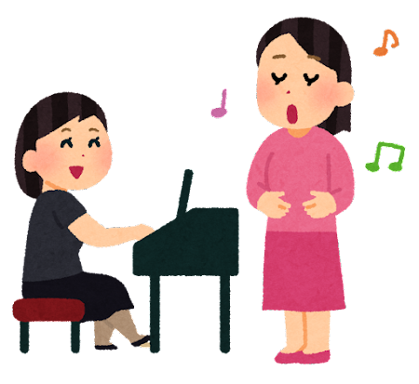
まとめ
研究発表は「自分の貢献」を明確に伝える場
背景、先行研究をちゃんと把握する
(自身の結果も含めた)研究のこれまで、これからを語る
ひとりよがりな発表を避ける
その用語の意味は聴衆と共有しているか？
研究室内だけで伝わる話し方をしていないか？
とにかく練習
時間を測って練習しないと10分発表は不可能
発表しやすいスライドを作る

